Slide 1
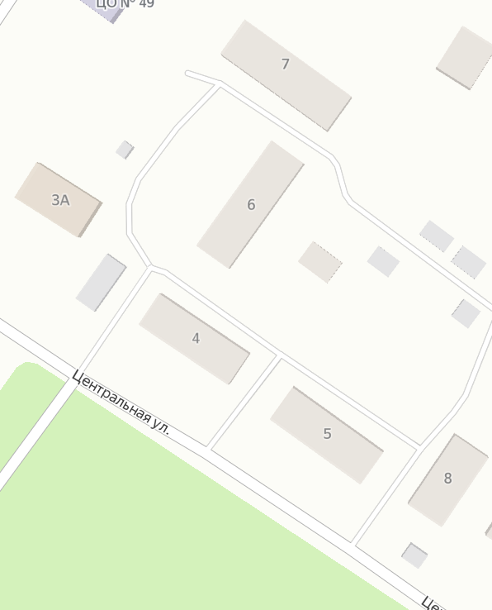
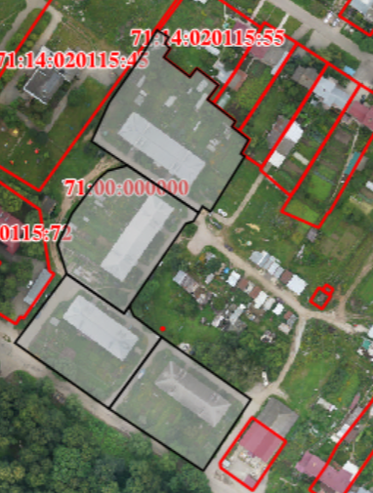
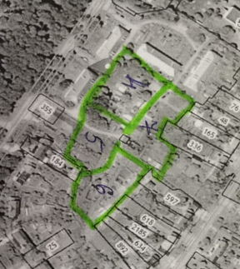
с. Архангельское, ул. Центральная, дома 4, 5, 6, 7 2й вариант распределить между МКД территорию с сараями и гаражами

